Slide 1
بررسی وضعیت صنعت دارو در بازار بورس اوراق بهادارطی سالهای 1402 و 1401 :
به نام خدا
شرکت های تولیدکننده محصول نهایی (29 شرکت)
هلدینگ های دارویی (6 شرکت)
دکتر علی اصغری
تیر ماه 1403

Slide 2
بخش اول:
بررسی وضعیت مالی شرکت های دارویی بورسی در 1402/12/29 بر اساس صورت های مالی حسابرسی شده از نظر:
اطلاعات مقایسه ای سود و زیانی
اطلاعات مقایسه ای وضعیت مالی
اطلاعات مقایسه ای جریانات نقدی
بخش دوم:
بررسی وضعیت مالی شرکت های دارویی بورسی در 1402/12/29 بر اساس اطلاعات سامانه کدال از نظر:
ارزش روزشرکتهای بورسی
بازدهی سهام شرکتهای بورسی
روند شاخص کل و شاخص دارو

Slide 3
بخش 1-1: عملکرد سود و زیان
اطلاعات مقایسه ای سود و زیانی شرکتهای دارویی بورسی
در 1402/12/29 و مقایسه آن با مدت مشابه سال قبل

Slide 4
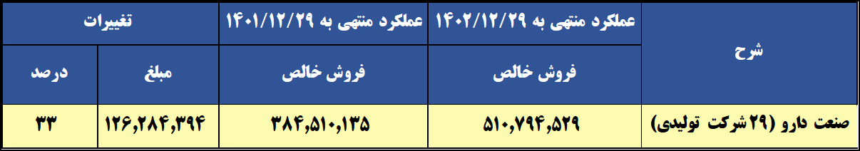
وضعیت شرکتهای دارویی بورسی از نظر فروش
(مبلغ- میلیون ریال)
17 شرکت بیشتر از 33%
8 شرکت کمتر از 33%
4 شرکت تغییرات منفی
توضیح (1): درصد تغییرات فروش

Slide 5
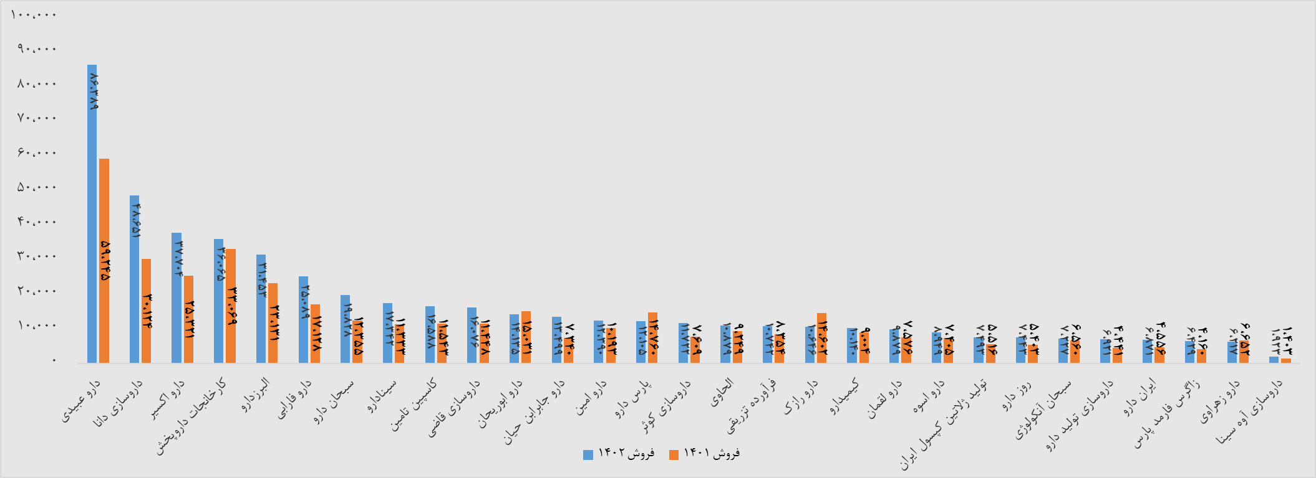
نمودار فروش شرکتهای دارویی بورسی در سال 1402 و 1401
مبالغ به میلیارد ریال

Slide 6
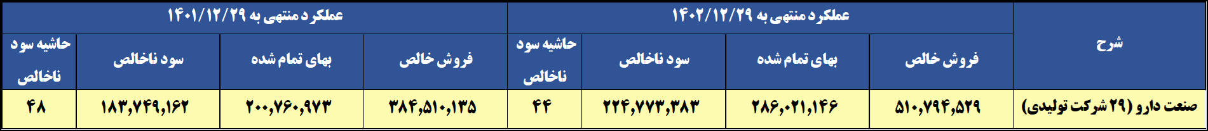
وضعیت شرکتهای دارویی بورسی از نظر حاشیه سود ناخالص
(مبلغ- میلیون ریال)
توضیح (1): کاهش 4 درصدی حاشیه سود ناخالص یعنی افزایش 4 درصدی بهای تمام شده محصولات تولیدی
توضیح (2): تغییرات بهای تمام شده سال 1402 نسبت به سال قبل، 42 درصد بوده است.
توضیح (3):افزایش 4درصدی بهای تمام شده محصولات تولیدی یعنی کاهش حاشیه سود ناخالص شرکتها به میزان 20.432.000 میلیون ریال
توضیح (4): نسبت حاشیه سود ناخالص 9 شرکت بیشتر از 44 درصد و نسبت حاشیه سود ناخالص 20 شرکت کمتر از 44 درصد بوده است.

Slide 7
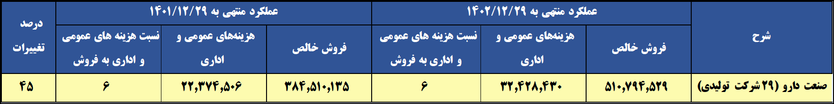
وضعیت شرکتهای دارویی بورسی از نظر نسبت هزینه های عمومی و اداری به فروش
(مبلغ- میلیون ریال)
توضیح (1): نسبت هزینه های عمومی و اداری به فروش 8 شرکت بیشتر از 6 درصد و 21 شرکت کمتر از 6 درصد بوده است.

Slide 8
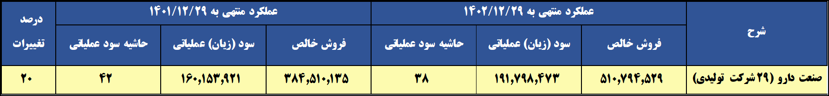
وضعیت شرکتهای دارویی بورسی از نظر حاشیه سود عملیاتی
(مبلغ- میلیون ریال)
توضیح (1): علت کاهش 4 درصدی حاشیه سود عملیاتی ناشی از افزایش بهای تمام شده محصولات تولیدی یا عدم افزایش قیمت بوده است.
توضیح (2): نسبت حاشیه سود عملیاتی 10 شرکت بیشتر از 38 درصد و نسبت حاشیه سود عملیاتی 19 شرکت کمتر از 38 درصد بوده است.

Slide 9
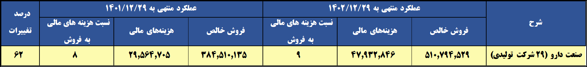
وضعیت شرکتهای دارویی بورسی از نظر نسبت هزینه های مالی به فروش
(مبلغ- میلیون ریال)
توضیح (1): افزایش 1 درصدی نسبت هزینه های مالی به فروش باعث کاهش 1 درصدی سود خالص قبل از مالیات به میزان 7.070.000 میلیون ریال بوده است.
توضیح (2): نسبت هزینه های مالی به فروش 12 شرکت بیشتر از 9 درصد و نسبت هزینه های مالی به فروش 17 شرکت کمتر از 9 درصد بوده است.

Slide 10
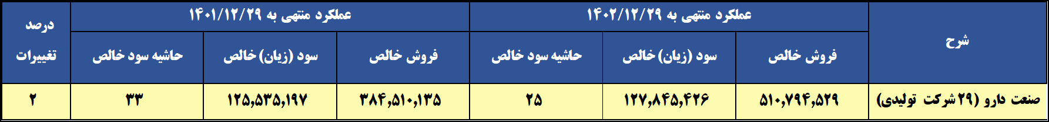
وضعیت شرکتهای دارویی بورسی از نظر حاشیه سود خالص
(مبلغ- میلیون ریال)
توضیح (1): کاهش نسبت حاشیه سود خالص به میزان 8 درصدی به دلیل افزایش بهای تمام شده محصولات تولیدی به میزان 4% و افزایش هزینه های مالی به میزان 1 درصدی و کاهش 3 درصدی سایر درآمدهای غیرعملیاتی بوده است.
توضیح (2):اگر حاشیه سود خالص در سال 1402 به میزان سال 1401 بود سود خالص به مبلغ 40.720.000 میلیون ریال افزایش می یافت.
توضیح (3): نسبت حاشیه سود خالص 12 شرکت بیشتر از 25 درصد و نسبت حاشیه سود خالص 17 شرکت کمتر از 25 درصد بوده است.

Slide 11
وضعیت شرکتهای دارویی بورسی از نظر حاشیه سود حسابداری و حاشیه سود اقتصادی
(مبلغ- میلیون ریال)
توضیح (1): کاهش حاشیه سود اقتصادی به میزان 6 درصد از 23 درصد در سال 1401 به 17 درصد در سال 1402
توضیح (2): نسبت حاشیه سود اقتصادی 10 شرکت بیشتر از 20 درصد، 11 شرکت بین 11 درصد تا 20 درصد و 8 شرکت بین صفر و حداکثر تا 9 درصد بوده است.

Slide 12
بخش 2-1: عملکرد وضعیت مالی
اطلاعات مقایسه ای وضعیت مالی شرکتهای دارویی بورسی
در 1402/12/29 و مقایسه آن با مدت مشابه سال قبل

Slide 13
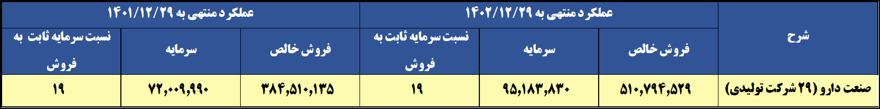
وضعیت شرکتهای دارویی بورسی از نظر نسبت سرمایه به فروش
(مبلغ- میلیون ریال)
توضیح (1): نسبت سرمایه ثابت به فروش تغییر نکرده است ولی میزان آن متناسب با افزایش فروش افزایش یافته است.
توضیح (2): نسبت سرمایه ثابت به فروش 10 شرکت بیشتر از 19 درصد و 19 شرکت کمتر از 19 درصد بوده است (10 شرکت کمتر از 10 درصد).

Slide 14
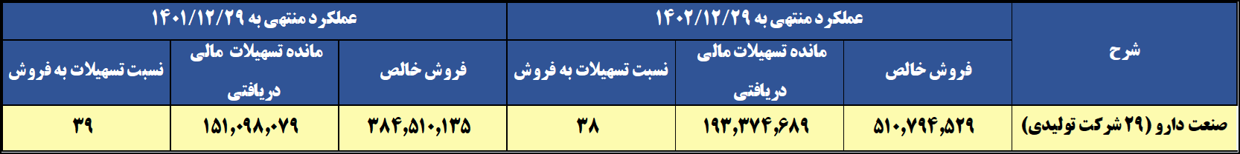
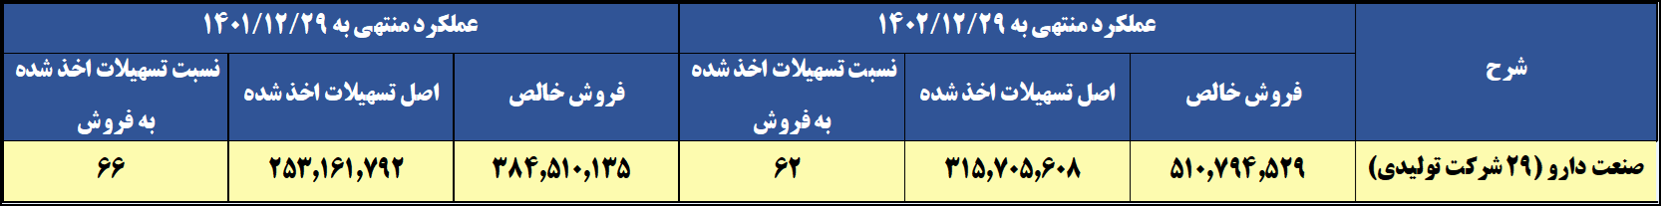
وضعیت شرکتهای دارویی بورسی از نظر نسبت مانده و اصل تسهیلات مالی به فروش
(مبلغ- میلیون ریال)
(مبلغ- میلیون ریال)

Slide 15
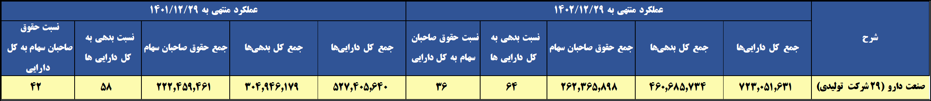
وضعیت شرکتهای دارویی بورسی از نظر ساختار سرمایه
(مبلغ- میلیون ریال)
توضیح (1): نسبت بدهی ها به کل دارایی ها از 58 درصد به 64 درصد افزایش یافته است (افزایش ریسک بدهی ها).
توضیح (2): نسبت بدهی ها به کل دارایی های 15 شرکت بیشتر از 64 درصد و 14 شرکت کمتر از 64 درصد بوده است.

Slide 16
وضعیت شرکتهای دارویی بورسی از نظر بازده دارایی و بازده حقوق صاحبان سهام
(مبلغ- میلیون ریال)
توضیح (1): بازده دارایی ها از 24 درصد به 18 درصد به میزان 6 درصد کاهش یافته است.
توضیح (2): بازده دارایی های 10 شرکت بیشتر از 18درصد و 19 شرکت کمتر از 18 درصد بوده است (9 شرکت زیر 10 درصد).

Slide 17
وضعیت شرکتهای دارویی بورسی از نظر دارایی ثابت به فروش و به کل دارایی ها
(مبلغ- میلیون ریال)
توضیح (1): نسبت دارایی ثابت به کل دارایی ها از 14 درصد به 16 درصد افزایش یافته است.
توضیح (2): نسبت دارایی ثابت به کل دارایی های 10 شرکت بیشتر از 16درصد و 19 شرکت کمتر از 16 درصد بوده است (15 شرکت زیر 10 درصد).

Slide 18
وضعیت شرکتهای دارویی بورسی از نظر سرمایه گذاری ثابت
(مبلغ- میلیون ریال)
توضیح (1): نسبت سرمایه گذاری ثابت به مجموع کل دارایی ها از 3 درصد به 5 درصد افزایش یافته است.
توضیح (2): نسبت سرمایه گذاری ثابت به مجموع کل دارایی ها (خرید) 6 شرکت بیشتر از 5درصد و 23 شرکت کمتر از 5 درصد بوده است (20 شرکت زیر 2 درصد).

Slide 19
بخش 3-1: جریانات نقدی
اطلاعات مقایسه ای جریانات نقدی شرکتهای دارویی بورسی
در 1402/12/29 و مقایسه آن با مدت مشابه سال قبل

Slide 20
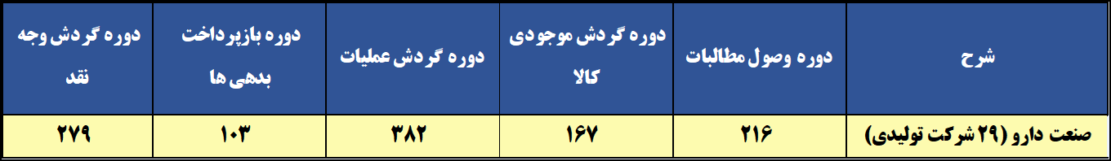
وضعیت شرکتهای دارویی بورسی از نظر دوره وصول مطالبات، گردش عملیات و دوره گردش وجوه نقد
دوره- روز
توضیح (1): دوره گردش وجه نقد 15 شرکت کمتر از 279 روز و 14 شرکت بیشتر از 279 روز بوده است. (کمترین 127 روز و بیشترین 559 روز)

Slide 21
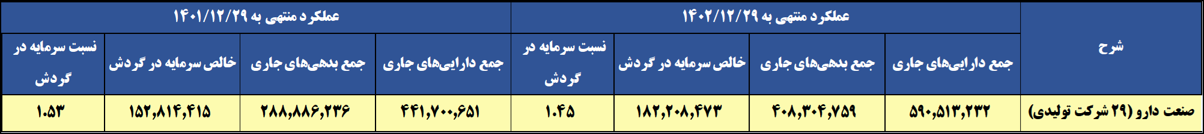
وضعیت شرکتهای دارویی بورسی از نظر نسبت سرمایه در گردش
(مبلغ- میلیون ریال)

Slide 22
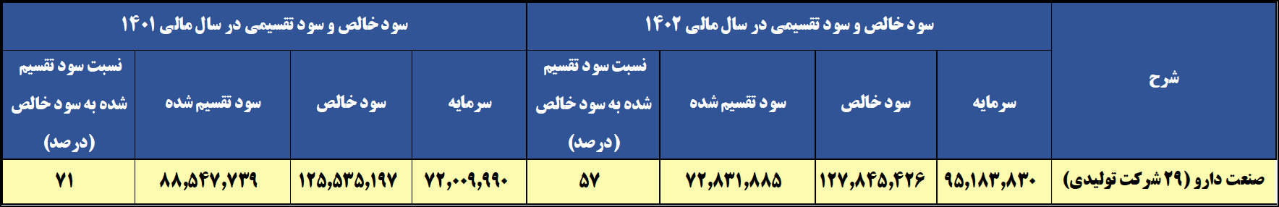
وضعیت تقسیم سود شرکتهای دارویی بورسی در مجامع عمومی عادی سال 1402
(مبلغ- میلیون ریال)
توضیح (1): نسبت DPS به EPS از 71 درصد به 57 درصد کاهش یافته است.
توضیح (2): نسبت DPS به EPS 9 شرکت کمتر از 57 درصد و 20 شرکت بیشتر از 57 درصد بوده است. (کمترین 10 درصد و بیشترین 119 درصد)

Slide 23
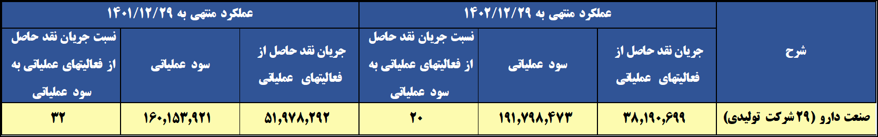
وضعیت شرکتهای دارویی بورسی از نظر نسبت جریان های نقدی حاصل از فعالیتهای عملیاتی
(مبلغ- میلیون ریال)
توضیح (1): نسبت جریان نقد حاصل از عملیات به سود عملیاتی 12 درصد کاهش یافته است.
توضیح (2): نسبت جریان نقد حاصل از عملیات به سود عملیاتی 16 شرکت بیشتر از20 درصد و 13 شرکت کمتر از 20 درصد بوده است.
(از 13 شرکت، 8 شرکت زیر 10 درصد و 6 شرکت منفی بوده است)

Slide 24
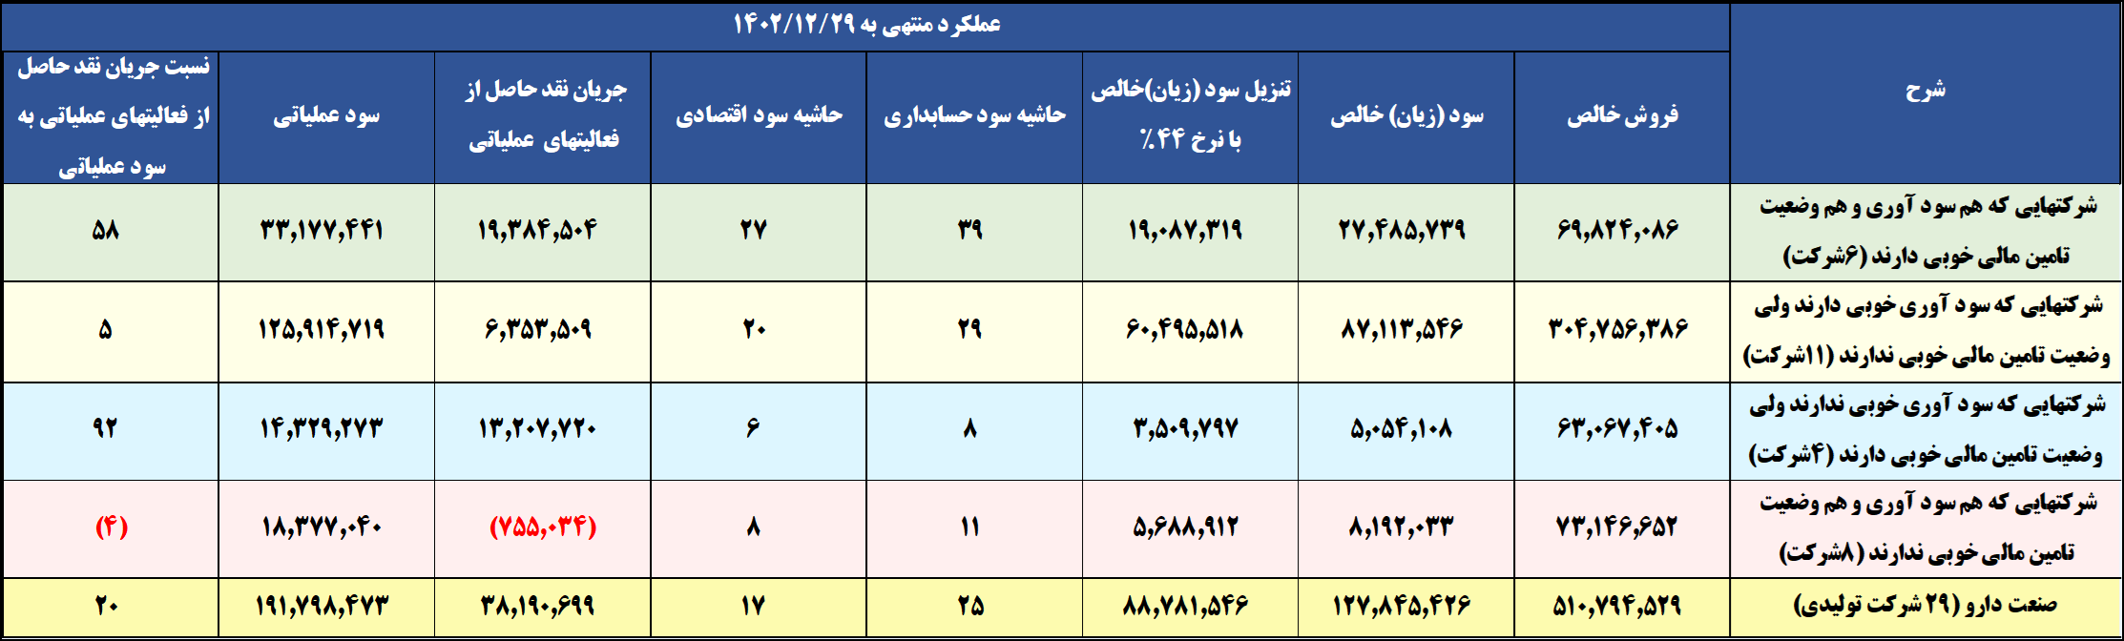
جایگاه شرکتهای دارویی بورسی از نظر جریانات نقدی و حاشیه سود خالص تنزیل شده
(مبلغ- میلیون ریال)

Slide 25
بخش دوم:
تحلیل وضعیت شرکتهای دارویی بورسی در 1402/12/29 و مقایسه آن با مدت مشابه سال قبل:
ارزش روزشرکتهای بورسی
بازدهی سهام شرکتهای بورسی
روند شاخص کل و شاخص دارو

Slide 26
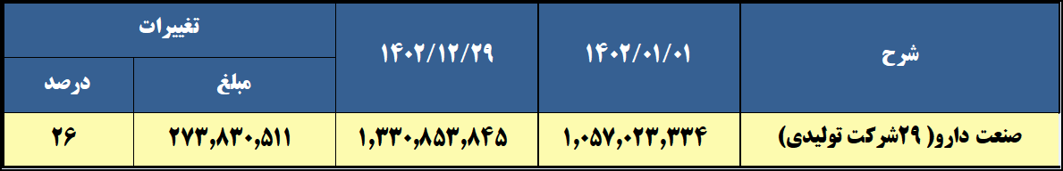
صورتخلاصه ارزش روز شرکت های دارویی در بازار بورس و اوراق بهادار
(مبلغ- میلیون ریال)

Slide 27
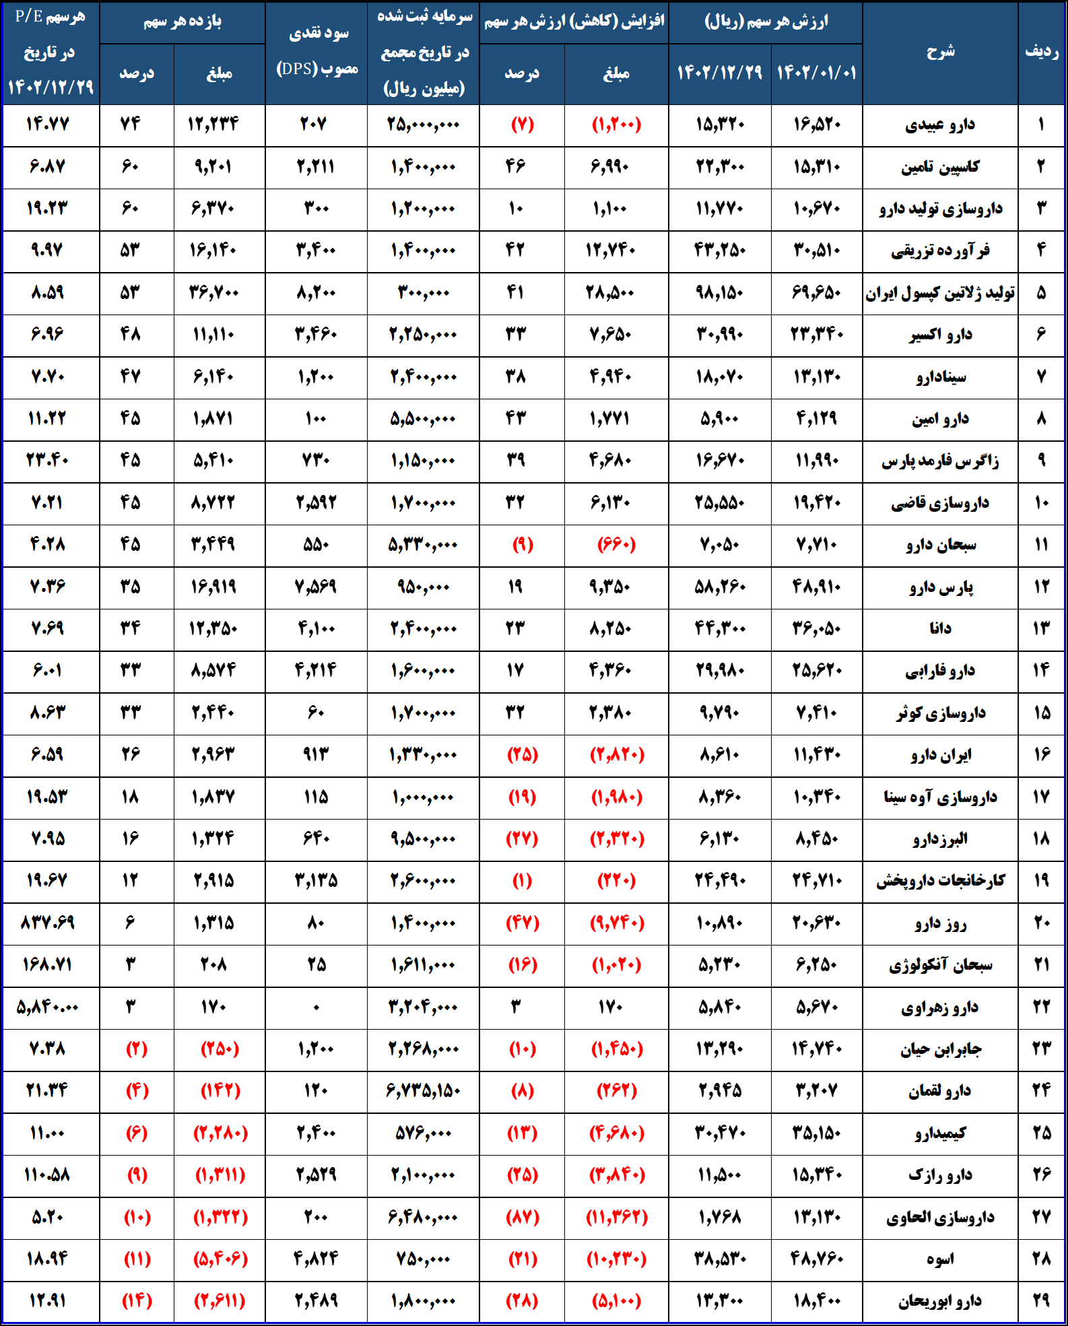
صورتخلاصه بازدهی هرسهم شرکتهای دارویی در بازار بورس و اوراق بهادار
(مبلغ- ریال)

Slide 28
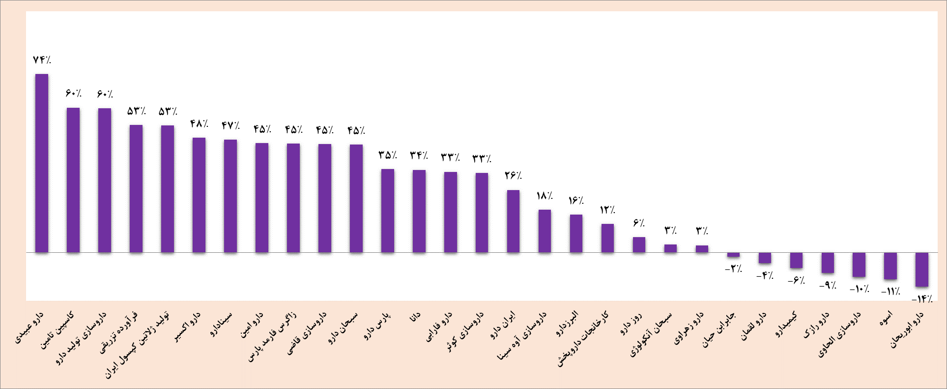
بازدهی شرکتهای دارویی تا تاریخ 1402/12/29

Slide 29
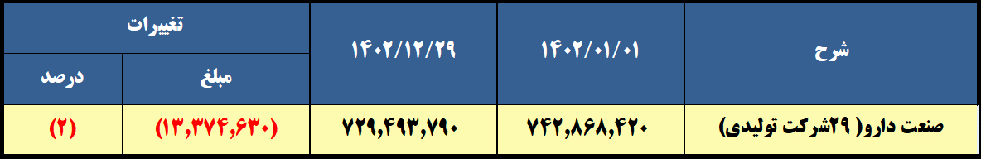
صورتخلاصه ارزش روز هلدینگ های دارویی در بازار بورس و اوراق بهادار
(مبلغ- میلیون ریال)

Slide 30
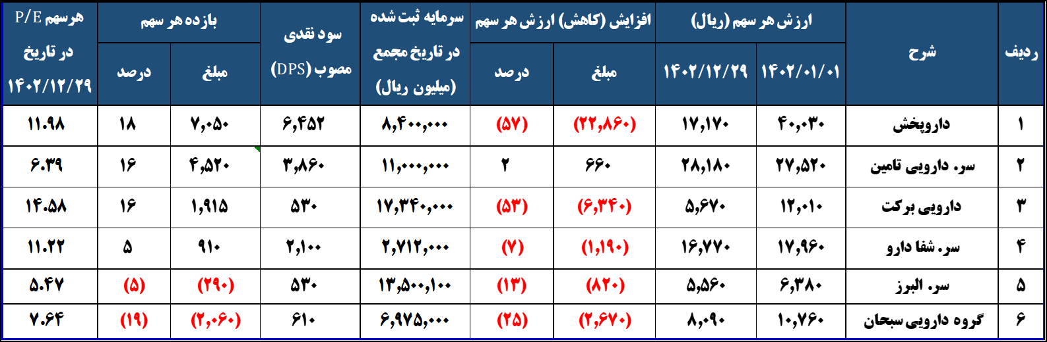
صورتخلاصه بازدهی هرسهم شرکتهای هلدینگ در بازار بورس و اوراق بهادار
(مبلغ- ریال)

Slide 31
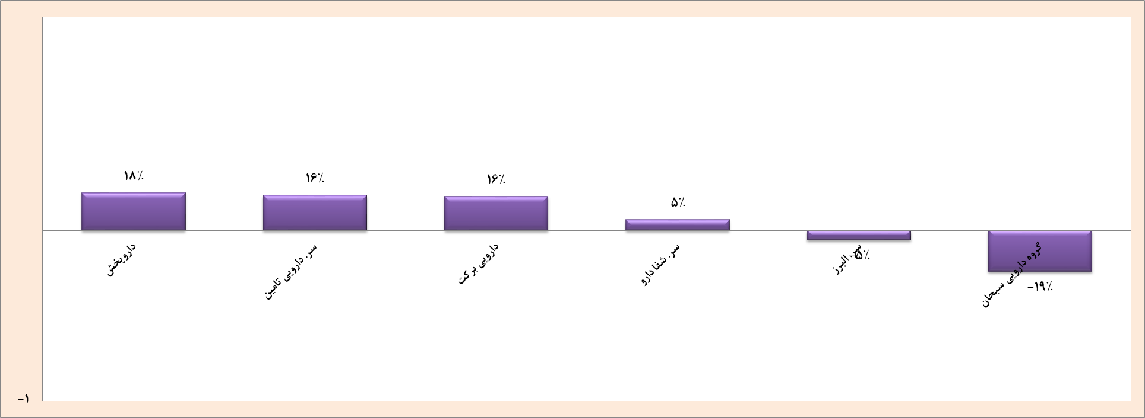
بازدهی هلدینگ های دارویی تا تاریخ 1402/12/29

Slide 32
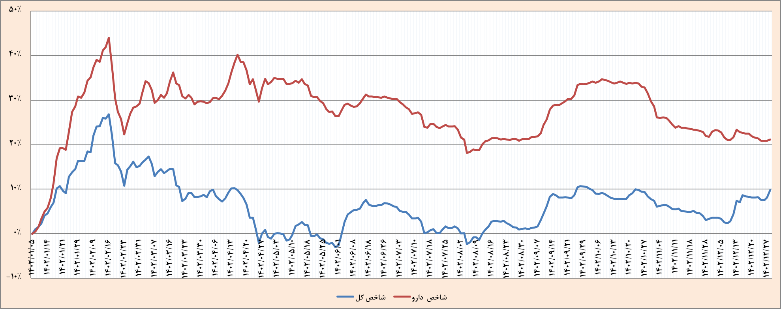
بازدهی تجمعی شاخص کل و شاخص دارو از تاریخ 1402/01/01 لغایت 1402/12/29
شاخص کل: 9.8%
شاخص دارو: 21.1%

Slide 33
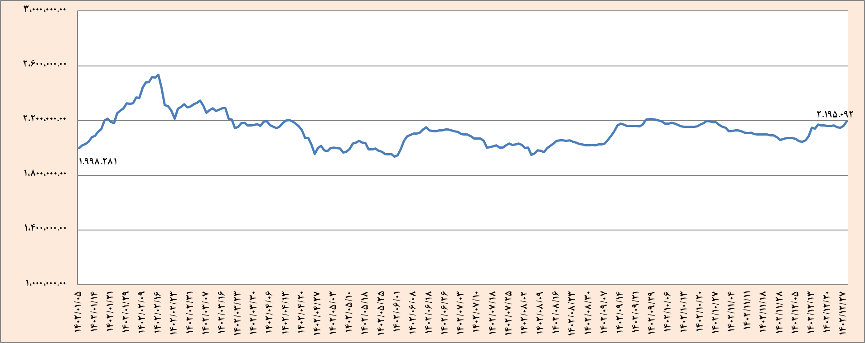
روند شاخص کل بازار بورس از تاریخ 1402/01/01 لغایت 1402/12/29
افزایش 196.811 واحدی معادل 9.8% شاخص کل بازار در12 ماهه سال 1402

Slide 34
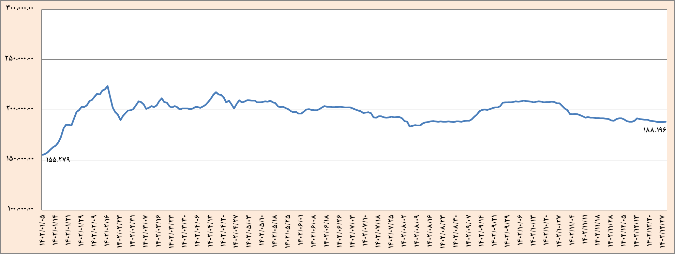
روند شاخص صنعت دارو از تاریخ 1402/01/01 لغایت 1402/12/29
افزایش 32.917 واحدی معادل 21.1% صنعت دارو در 12 ماهه سال 1402

Slide 35
با تشکر از توجه حضار گرامی

